Slide 1
Тема урока:
«Культура России во второй
половине XVIII века»
(художественная культура)
Киселев К. А.
Учитель истории

Slide 2
План урока
Особенности развития художественной культуры России.
Направление в литературе.
Направление в русской архитектуре.
Живопись и скульптура.
Развитие и становление русского театра и русской музыки.

Slide 3
Особенности развития художественной культуры России
Достижение сплава «европеизма» и национального своеобразия;
Чтение литературных произведений не только в светских салона, но и среди зарождающейся интеллигенции;
Нормой «просвещенного» общества становятся спектакли и музыкальные вечера;
Коллекционирование книг, картин, фарфора.

Slide 4
Направление в литературе
Складывается развитая система жанров – ода, басня, элегия, трагедия, комедия, повесть, роман.
Новый литературный язык и новая система стихосложения.

Slide 5
Василий Кириллович Тредиаковский (1703-1768)
Виват Россия! Виват драгая!
Виват надежда! Виват благая!
Скончу на флейте стихи печальны,
Зря на Россию чрез страны дальны:
Сто языков надобно б было
Прославить все то, что в тебе мило!

Slide 6
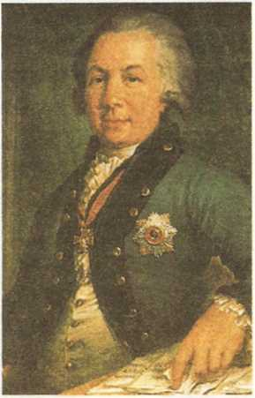
Денис Иванович Фонвизин (1744-1792)
Гаврила Романович Державин (1743 – 1816)

Slide 7
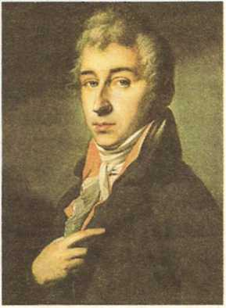
Николай Михайлович Карамзин (1766 – 1826)
Основатель в литературе жанра -сентиментализм - особое внимание к душевному миру человека.

Slide 8
Александр Николаевич Радищев (1749 – 1802)
В своих произведения, в художественной форме, поставил проблему необходимости ликвидации самодержавия и крепостничества

Slide 9
Направление в русской архитектуре
Стремление показать возрастающую мощь Российской империи.
Воплощаются национальные традиции русского зодчества, обогащенные мировым наследием.

Slide 10
Варфоломей Варфоломеевич Растрелли (1700 – 1771)
Барокко:
Пышность фасадов;
Фасады украшены колоннами, расставленными по всему фасаду

Slide 11
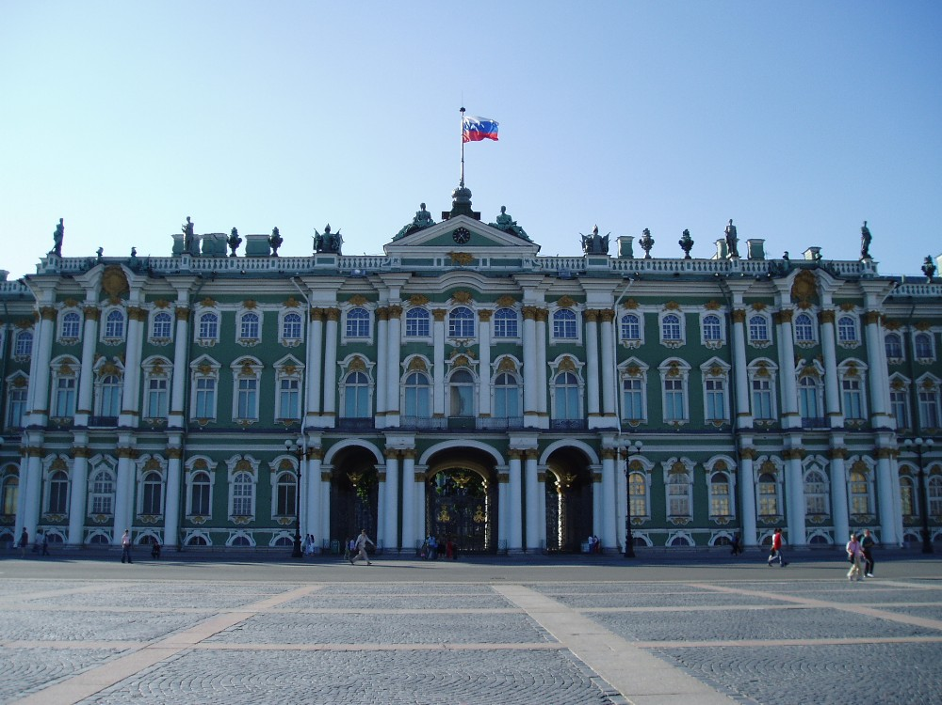
Зимний дворец в Петербурге

Slide 12
Василий Иванович Баженов (1738 – 1799)
Классицизм:
использование античных архитектурных сооружений

Slide 13
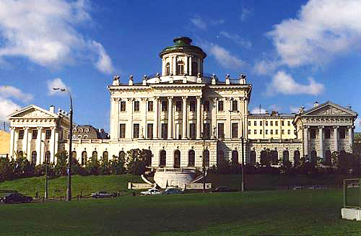
Дом Пашкова в Москве

Slide 14
Живопись и скульптура
Расцвет отечественной живописи и скульптуры;
Разнообразие жанров: от традиционных портретов и исторической живописи до театральных декораций, пейзажей, натюрмортов, сцен из народной жизни;
1757 год – учреждение Академии художеств.

Slide 15
Иван Петрович Аргунов (1729-1802)
Портрет крестьянки Портрет К.А. Хрипунова.
в русском костюме.

Slide 16
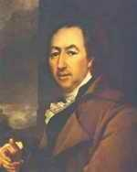
Дмитрий Григорьевич Левицкий (1735 – 1822)
Портрет Н.И.Новикова Портрет П.А.Демидова

Slide 17
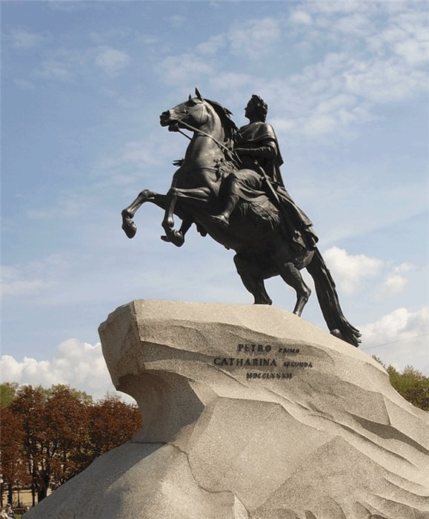
Этьен Фальконе (1716 - 1791)
«Медный всадник»
Являлся представителем светского жанра классицизм

Slide 18
Развитие и становление русского театра и русской музыки
Открытие театров при учебных заведениях;
1756 – учреждение «Русского для представления трагедий и комедий театр»;
Крепостные театры;
1779 г. – открытие первых частных театров.

Slide 19
Федор Григорьевич Волков (1729 – 1763)
Российский государственный академический театр драмы имени Федора Волкова (Ярославль)

Slide 20
Зрительный зал Эрмитажного театра

Slide 21
Ведущие актрисы русского театра
Татьяна Васильевна Шлыкова – Гранатова
Просковья Ивановна Ковалева – Жемчугова

Slide 22
В XVIII формируется русская композиторская школа
Е. И. Фомин
(1761-1800)
Д. С. Бортнянский (1751-1825)

Slide 23
Итоги развития русской культуры второй половины XVIII века
Формирование новых видов искусства – живопись, литература, архитектура;
Создание и развитие основ отечественной науки.
За короткие сроки Россия становится не только великой военной державой, но и одним из крупнейших культурных государств Европы.

